Slide 1
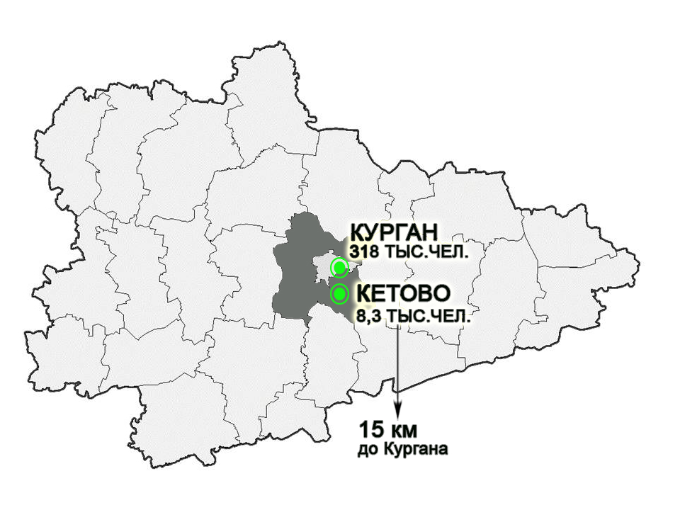

Slide 2
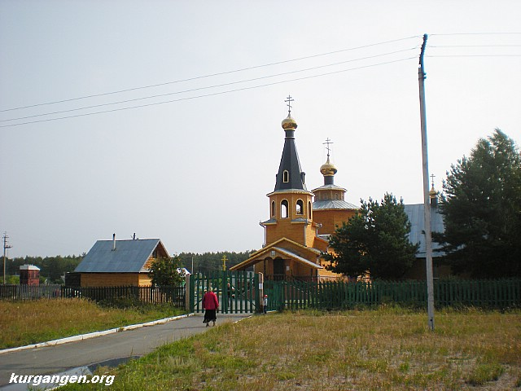
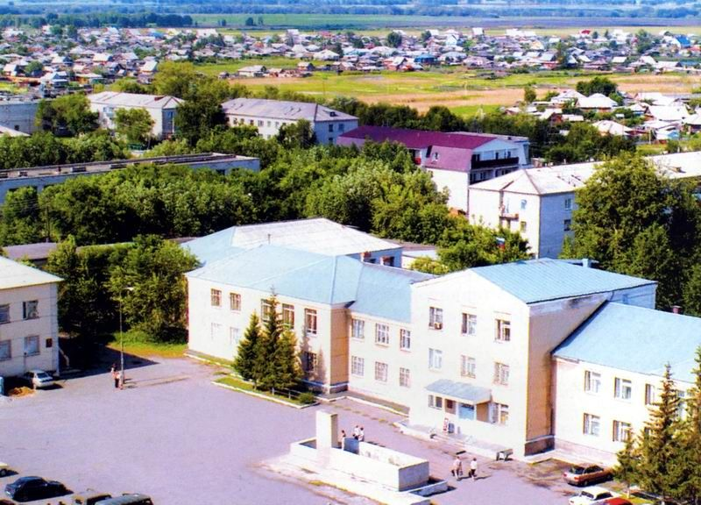
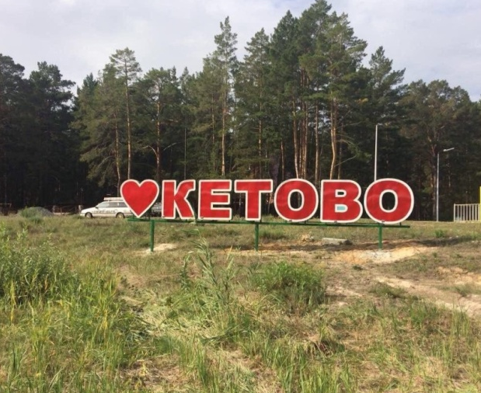
Наименование | Кетовский район
Площадь | 332 510 га.
Численность населения | 61 515 чел.
Расстояние до аэропорта | 19 км.
Расстояние до ж/д | 16 км.
Наличие учебных заведений | ФГБОУ ВО Курганская ГСХА («Экономика», «Менеджмент», «Агроинженерия», «Строительство», «Технология производства и переработки сельскохозяйственной продукции», «Ветеринарно-санитарная экспертиза», «Зоотехния», «Землеустройство и кадастры», «Агрохимия и агропочвоведение», «Агрономия», «Садоводство» и др.). Шмаковский филиал ГБПОУ "КТК" имени Героя Советского союза Н.Я. Анфиногенова(повар-кондитер, мастер по техническому обслуживанию и ремонту машинно-тракторного парка, автомеханик)
Субъекты предпринимательства | 1145 – индивидуальных предпринимателей 559 – юридических лиц
Крупные предприятия | ЗАО «Агрофирма Боровская» осуществляет выпуск продукции на сумму 1 132 млн.руб. ЗАО «Картофель» - 383 млн.руб. ООО «Курганское» - 276 млн.руб. ООО «БентИзол» - 200 млн.руб. ООО «Завод механический» - 120 млн.руб. СПК «Племзавод «Разлив» - 100 млн.руб.

Slide 3
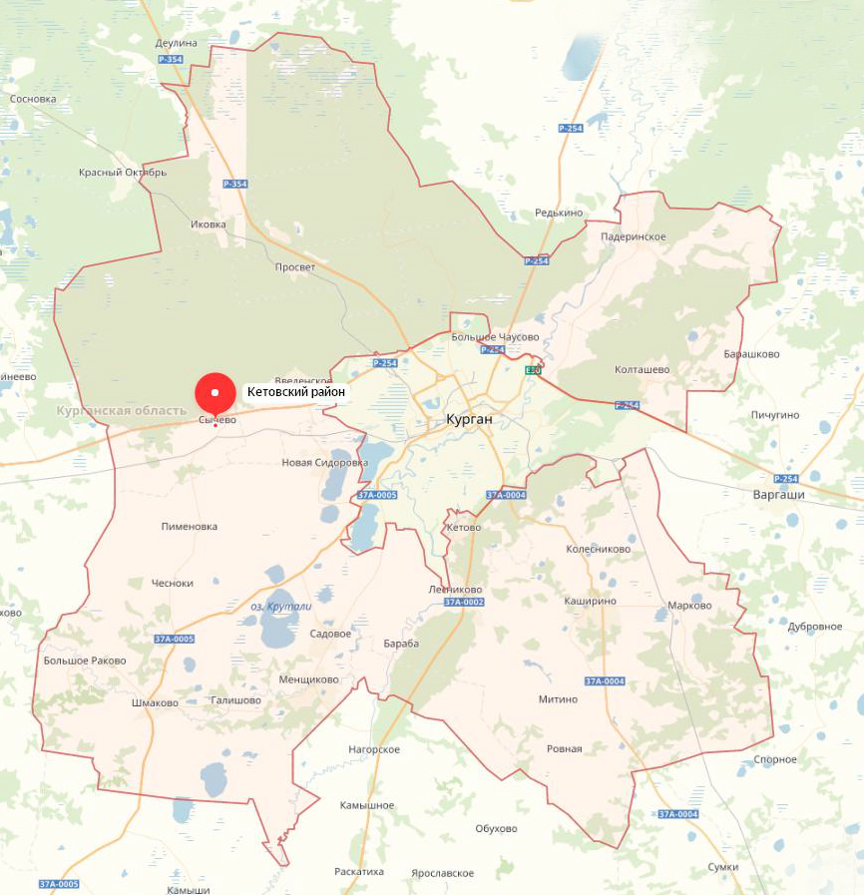
13
16
7
3
4
17
6
15
14
12
2
9
5
11
10
1
8

Slide 4
Раздел №1
Перечень инвестиционных площадок – земельные участки, находящиеся в государственной (муниципальной) собственности:
1.1) не требующие проведение дополнительных мероприятий

Slide 5
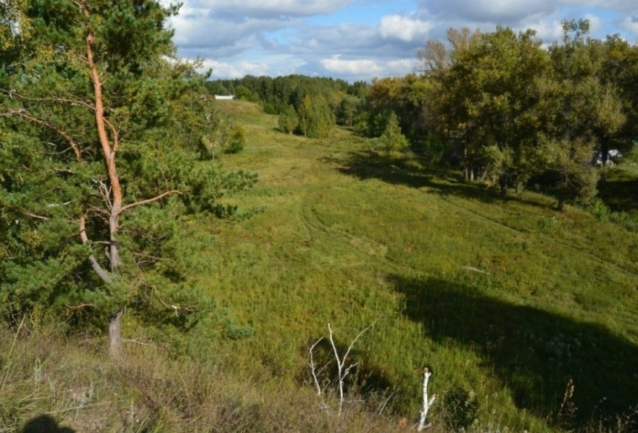
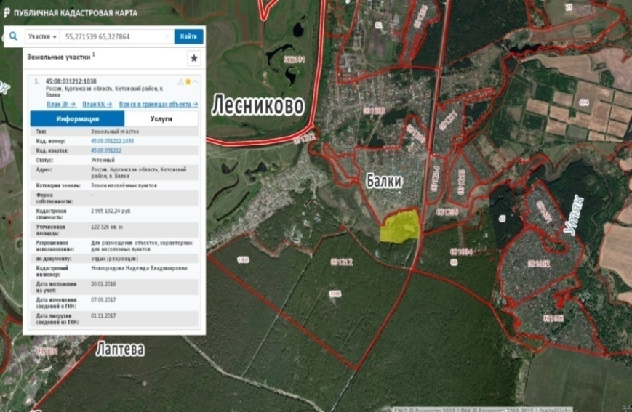
Курганская область, Кетовский район, п. Балки
Площадка №1
Промышленная площадка/Придорожный сервис/Общественно-деловая зона/С/х назначения
Площадь площадки | 35954 кв.м.
Кадастровый номер участка/квартала | 45:08:031212:1038
Собственник | Собственник не определен
Категория земель | земли населенных пунктов
Вид разрешенного использования | Отдых (рекреация)
Функциональная зона (ГП)
Территориальная зона (ПЗЗ) | Р-1. Зона лесов, лесопарков
Основные виды разрешенного использования | Охрана природных территорий (код 9.0; 9.1) Резервные леса(код10.4) Водные объекты ( код 11.0) Запас (код 12.3)
Электроснабжение | Технологическая возможность электроснабжения земельного участка имеется. Информация о плате за подключение будет установлена после оформления заявки на технологическое присоединение к электрическим сетям и заключения Договора о технологическом присоединении.
Газоснабжение | Технические условия газификации подготовлены с учетом технической возможности подачи газа по технологически связанным сетям газораспределения Кетовского района. Сроки подключения: 2018 г. - 2020 г. Технологическое присоединение объекта капитального строительства к сети газораспределения. Предварительный источник газоснабжения: подземный полиэтиленовый газопровод высокого давления Р=0,6 МПа, диаметр 225 мм, ориентировочное расстояние до газифицируемого объекта – 350 м., максимальный часовой расход газа – 15 куб.м/час. Окончательный источник газоснабжения и точка подключения будут определены после предоставления информации о максимальном часовом расходе газа объекта капитального строительства.
Водоснабжение | отсутствует
Водоотведение | действующая канализация расположенной в 100 метров от участка
Подъездные пути | Грунтовая дорога
Стоимость аренды/выкупа земельного участка, руб. | Кадастровая стоимость 2 639, 38314 тыс. руб., ориентировочная стоимость аренды 131,969157 тыс. руб. ежегодно.
Фото участка

Slide 6
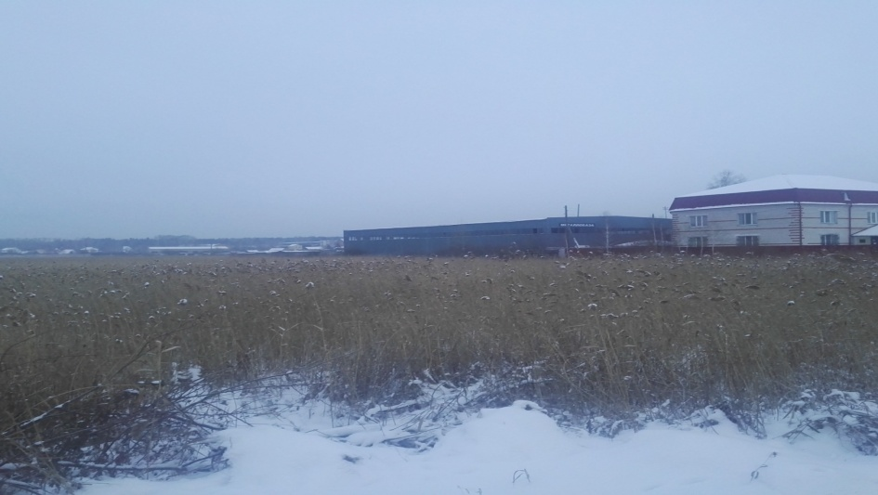
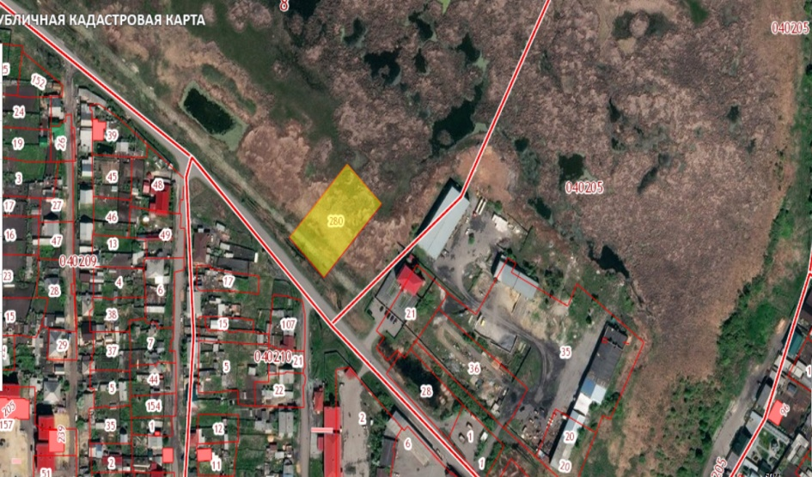
Курганская область, Кетовский район, с. Кетово, в районе ул. Энергетиков
Площадка №2
Промышленная площадка/Придорожный сервис/Общественно-деловая зона/С/х назначения
Площадь площадки | 2800 кв.м.
Кадастровый номер участка/квартала | 45:08:040204:280
Собственник | Собственник не определен
Категория земель | земли населенных пунктов
Вид разрешенного использования | для размещения объектов придорожного сервиса (размещение автозаправочных станций (газовых)).
Функциональная зона (ГП)
Территориальная зона (ПЗЗ) | КС-4. Зона коммунально-складских объектов IV класса опасности
Основные виды разрешенного использования | - объекты придорожного сервиса; - склады; - коммунальное обслуживание (размещение линейных объектов, в том числе воздушные линии электропередач напряжением ниже 35 кВ); - земельные участки (территории) общего пользования.
Электроснабжение | Технологическая возможность электроснабжения земельного участка имеется. Информация о плате за подключение будет установлена после оформления заявки на технологическое присоединение к электрическим сетям и заключения Договора о технологическом присоединении.
Газоснабжение | Технические условия газификации подготовлены с учетом технической возможности подачи газа по технологически связанным сетям газораспределения Кетовского района. Сроки подключения: 2018 г. - 2020 г. Технологическое присоединение объекта капитального строительства к сети газораспределения. Предварительный источник газоснабжения: подземный полиэтиленовый газопровод высокого давления Р=0,6 МПа, диаметр 63 мм, ориентировочное расстояние до газифицируемого объекта – 15 м., максимальный часовой расход газа – 15 куб.м/час. Окончательный источник газоснабжения и точка подключения будут определены после предоставления информации о максимальном часовом расходе газа объекта капитального строительства.
Водоснабжение | Технологическая возможность присоединения к системе водоснабжения имеется при соблюдении охранной зоны водовода по 5 метров в обе стороны от его оси.
Водоотведение | действующая канализация расположенной в 100 метров от участка
Подъездные пути | Не имеется (требуется отсыпка)
Стоимость аренды/выкупа земельного участка, руб. | Стоимость аренды – 210 тыс. руб. ежегодно, стоимость выкупа 2 300, 788 тыс. руб.
Фото участка

Slide 7
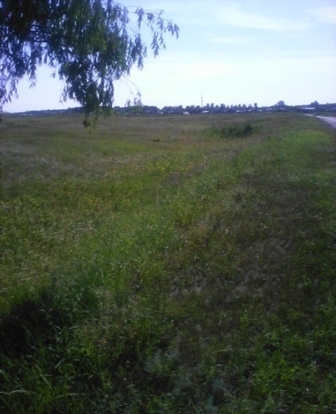
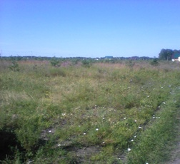
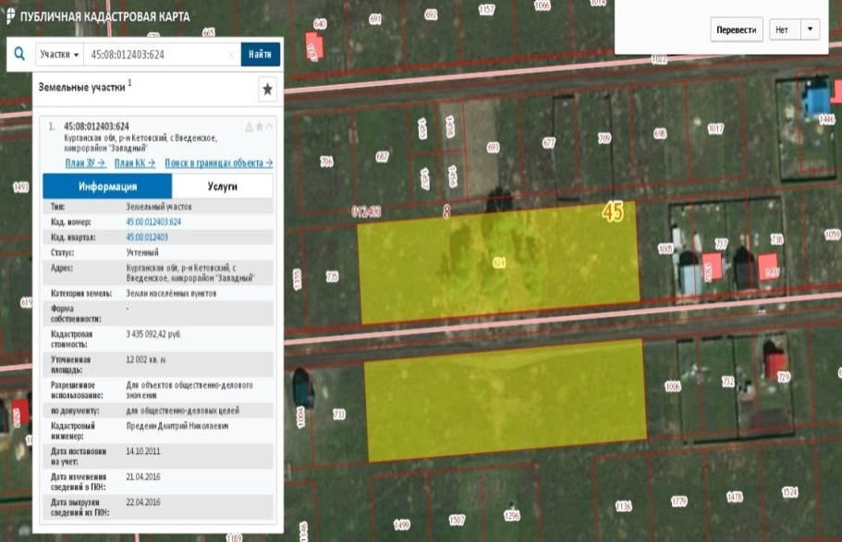
Курганская область, Кетовский район, с. Введенское, микрорайон «Западный» Площадка №3
Промышленная площадка/Придорожный сервис/Общественно-деловая зона/С/х назначения
Площадь площадки | 12002 кв.м.
Кадастровый номер участка/квартала | 45:08:012403:624
Собственник | Муниципальная собственность
Категория земель | земли населенных пунктов
Вид разрешенного использования | для общественно-деловых целей
Функциональная зона (ГП)
Территориальная зона (ПЗЗ) | Ж.1. Зона индивидуальной жилой застройки и личного подсобного хозяйства
Основные виды разрешенного использования | Для индивидуального жилищного строительства (код 2.1) Для ведения личного подсобного хозяйства (код 2.2) Блокированная жилая застройка (код 2.3) Обслуживание жилой застройки (код 2.7)
Электроснабжение | Технологическая возможность электроснабжения земельного участка имеется. Информация о плате за подключение будет установлена после оформления заявки на технологическое присоединение к электрическим сетям и заключения Договора о технологическом присоединении.
Газоснабжение | имеется, расстояние до газопровода 5м.
Водоснабжение | Отсутствует
Водоотведение | Отсутствует
Подъездные пути | Имеются (грунтовая дорога)
Стоимость аренды/выкупа земельного участка, руб. | Кадастровая стоимость земельного участка - 3 435, 09242 тыс.руб. Стоимость аренды возможно определить после проведения независимой оценки.

Slide 8
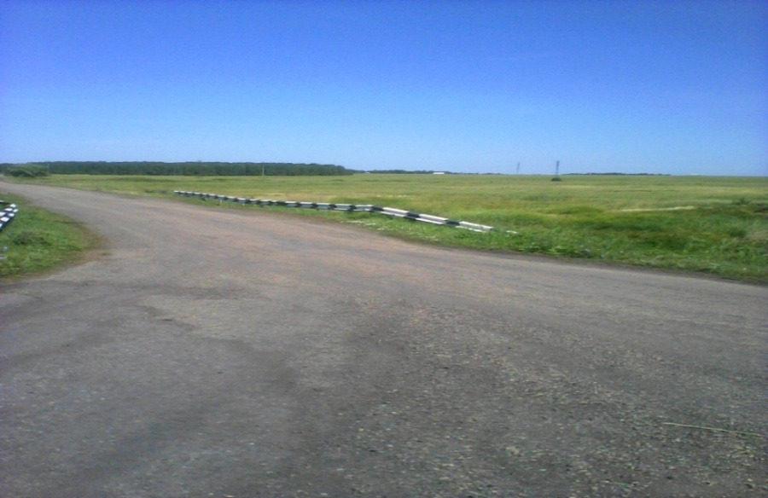
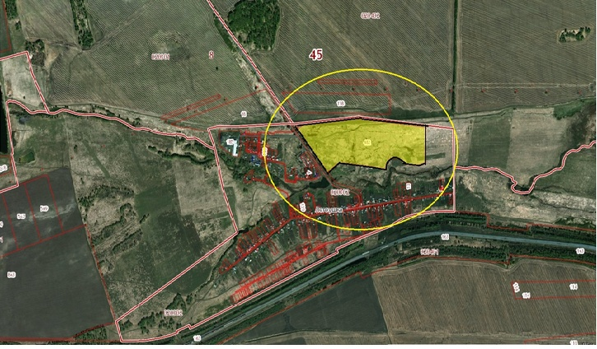
Курганская область, Кетовский район, д. Логоушка Площадка №4
Промышленная площадка/Придорожный сервис/Общественно-деловая зона/С/х назначения
Площадь площадки | 198492 кв.м
Кадастровый номер участка/квартала | 45:08:020302:482
Собственник | Постоянное (бессрочное) пользование Администрации Кетовского района
Категория земель | земли населенных пунктов
Вид разрешенного использования | Для размещения складов по временному хранению, распределению и перевалке грузов
Функциональная зона (ГП)
Территориальная зона (ПЗЗ) | П. Зона объектов производственного назначения не требующих установления СЗЗ
Основные виды разрешенного использования | - производственные предприятия, объекты складского назначения, не являющиеся источниками выделения негативных производственных воздействий на среду обитания и здоровье населения; - торговые комплексы, магазины; - склады-магазины оптовой торговли, предприятия и магазины оптовой и мелкооптовой торговли; - административные здания; - информационные центры; - предприятия общественного питания; - отделения связи, телефонные и телеграфные станции; - производственные базы жилищно-эксплуатационных служб; - объекты пожарной охраны;
Электроснабжение | Технологическая возможность электроснабжения земельного участка имеется. Информация о плате за подключение будет установлена после оформления заявки на технологическое присоединение к электрическим сетям и заключения Договора о технологическом присоединении.
Газоснабжение | Строительство газопровода до населенного пункта планируется завершить в 2020 году.
Водоснабжение | Отсутствует
Водоотведение | действующая канализация расположенной в 100 метров от участка
Подъездные пути | Имеются (асфальтовое дорожное покрытие)
Стоимость аренды/выкупа земельного участка, руб. | Кадастровая стоимость земельного участка 2 895 99828 тыс. руб. Стоимость аренды возможно определить после проведения независимой оценки.

Slide 9
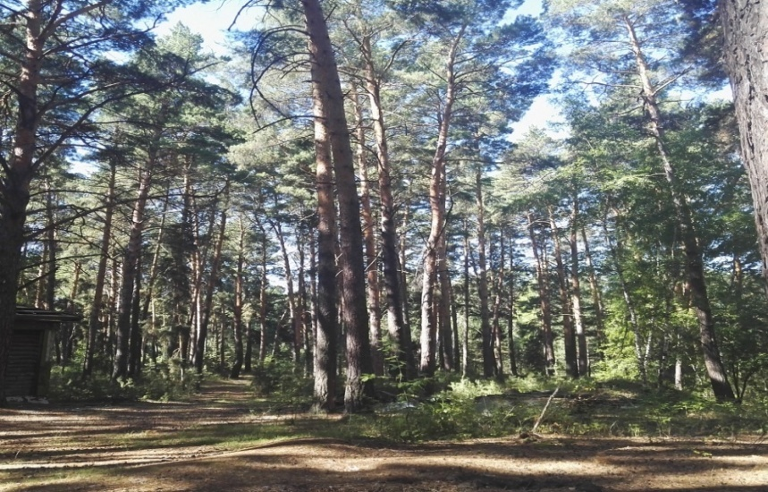
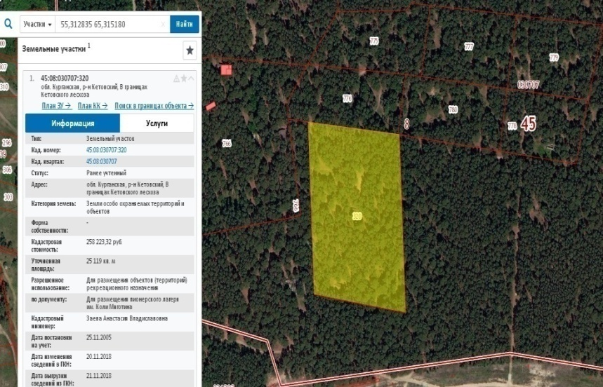
Курганская область, Кетовский район, в границах Кетовского лесхоза Площадка №5
Промышленная площадка/Придорожный сервис/Общественно-деловая зона/С/х назначения
Площадь площадки | 25119 кв.м
Кадастровый номер участка/квартала | 45:08:030707:320
Собственник | Собственник не определен
Категория земель | Земли особо охраняемых территорий
Вид разрешенного использования | Для размещения пионерского лагеря
Функциональная зона (ГП)
Территориальная зона (ПЗЗ) | Рн. Зона массовой рекреации
Основные виды разрешенного использования | - отдых (рекреация): обустройство мест для занятия спортом, физической культурой, пешими или верховыми прогулками, отдыха и туризма, наблюдения за природой, пикников, рыбалки, создание и уход за парками, садами и скверами, прудами, озерами, водохранилищами, пляжами, береговыми полосами водных объектов общего пользования, а также обустройство мест отдыха в них; - туристическое обслуживание; - курортная деятельность; - санаторная деятельность. коммунальное обслуживание (размещение линейных объектов, в том числе воздушные линии электропередач напряжением ниже 35 кВ).
Электроснабжение | Технологическая возможность электроснабжения земельного участка имеется. Информация о плате за подключение будет установлена после оформления заявки на технологическое присоединение к электрическим сетям и заключения Договора о технологическом присоединении.
Газоснабжение | Возможность подключения имеется.
Водоснабжение | Возможность подключения имеется.
Водоотведение | имеется
Подъездные пути | Имеются (асфальтовое дорожное покрытие)
Стоимость аренды/выкупа земельного участка, руб. | Кадастровая стоимость 258, 223 тыс. руб., стоимость аренды 12, 911 тыс.руб. Окончательную стоимость выкупа и аренды возможно определить после проведения независимой оценки.

Slide 10
Раздел №1
Перечень инвестиционных площадок – земельные участки, находящиеся в государственной (муниципальной) собственности:
1.2) требующие проведение дополнительных мероприятий

Slide 11
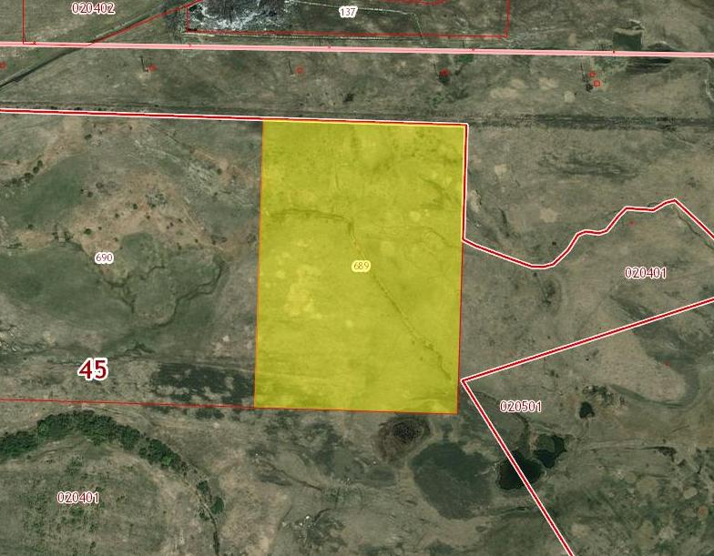
Курганская область, Кетовский район, с. Введенское,
Промышленная площадка/ ЖКХ/Общественно-деловая зона/С/х назначения
Площадь площадки | 130000 кв.м.
Кадастровый номер участка/квартала | 45:08:020401:689
Собственник | Муниципальная, Администрация Введенского сельсовета
Категория земель | Земли промышленности, энергетики, транспорта, связи, радиовещания
Вид разрешенного использования | Для размещения завода по переработке мусора и выработке тепловой энергии
Функциональная зона (ГП) | Сельскохозяйственные угодья
Территориальная зона (ПЗЗ) | Сельскохозяйственные угодья
Основные виды разрешенного использования | пашни, сенокосы, пастбища, залежи, земли, занятые многолетними насаждениями (садами, виноградниками и другими)
Электроснабжение | Технологическая возможность электроснабжения земельного участка имеется. Информация о плате за подключение будет установлена после оформления заявки на технологическое присоединение к электрическим сетям и заключения Договора о технологическом присоединении. Электросети расположены в 3-х км. от участка.
Газоснабжение | Технологическая возможность газоснабжения земельного участка имеется. Окончательный источник газоснабжения и точка подключения будут определены после предоставления информации о максимальном часовом расходе газа объекта капитального строительства. Газовые сети расположены в 3-х км. от участка.
Водоснабжение | отсутствует
Водоотведение | отсутствует
Подъездные пути | Грунтовая дорога
Стоимость аренды/выкупа земельного участка, руб. | Кадастровая стоимость 20913, 1 тыс. руб.
Необходимые мероприятия | Требуется внесение изменений в ПЗЗ Введенского сельсовета. Публичные слушания назначены на 25 декабря 2019 года.
Фото участка

Slide 12
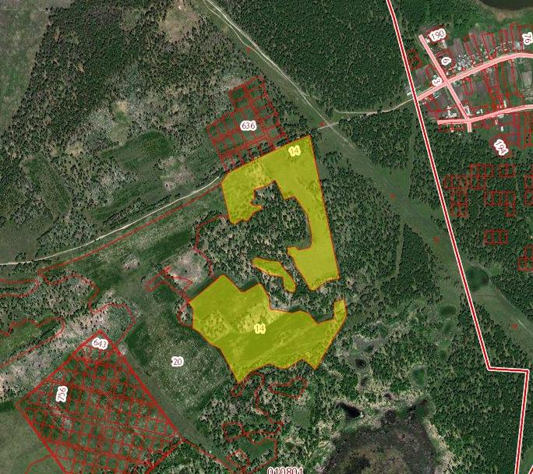
Курганская область, Кетовский район, с. Колташёво, в границах ТОО «Прогресс»
Промышленная площадка/ ЖКХ/Общественно-деловая зона/С/х назначения
Площадь площадки | 196000 кв.м.
Кадастровый номер участка/квартала | 45:08:010801:14
Собственник | Муниципальная, Администрация Колташёвского сельсовета
Категория земель | Земли сельскохозяйственного назначения
Вид разрешенного использования | Для ведения крестьянского (фермерского) хозяйства
Функциональная зона (ГП) | Лесной фонд
Территориальная зона (ПЗЗ) | Зона земель запаса
Основные виды разрешенного использования | Запас (код 12.3), Отсутствие хозяйственной деятельности
Электроснабжение | Технологическая возможность электроснабжения земельного участка имеется. Информация о плате за подключение будет установлена после оформления заявки на технологическое присоединение к электрическим сетям и заключения Договора о технологическом присоединении. Электросети расположены 200 м. от участка.
Газоснабжение | Технологическая возможность газоснабжения земельного участка имеется. Окончательный источник газоснабжения и точка подключения будут определены после предоставления информации о максимальном часовом расходе газа объекта капитального строительства. Газовые сети расположены в 400 м. от участка.
Водоснабжение | отсутствует
Водоотведение | отсутствует
Подъездные пути | Грунтовая дорога
Стоимость аренды/выкупа земельного участка, руб. | Кадастровая стоимость 862400,0 тыс. руб.
Необходимые мероприятия | Требуется внесение изменений в ГП и ПЗЗ Колташевского сельсовета. Публичные слушания были проведены 13.12.2019 г. На основании проектной документации дополнительно сообщаем: - Функциональная зона (ГП) – зона сельскохозяйственного использования; Территориальная зона (ПЗЗ) - зона сельскохозяйственного использования; Утверждение проектной документации планируется до декабря 2020 года. виды разрешенного использования :растениеводство, животноводство, овощеводство, птицеводство, свиноводство и т.д.
Фото участка

Slide 13
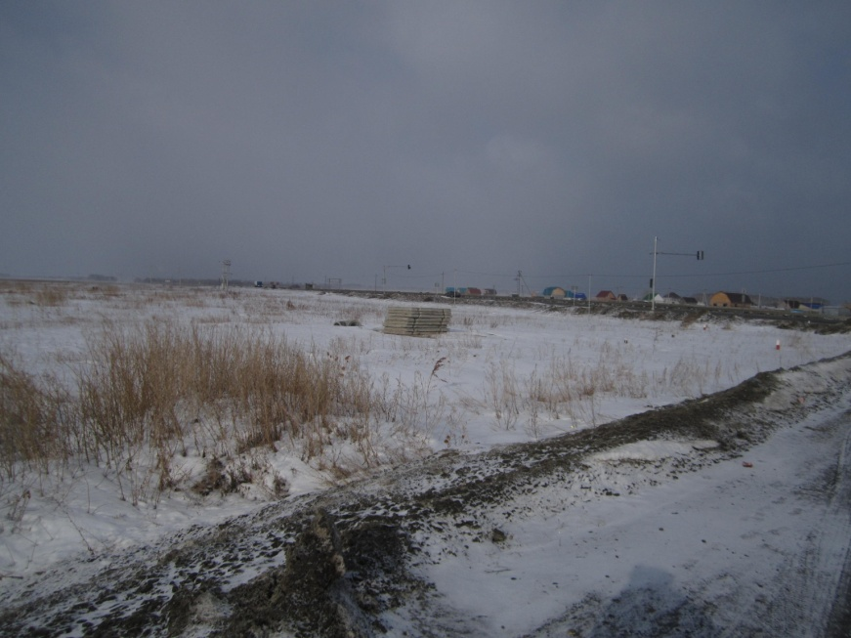
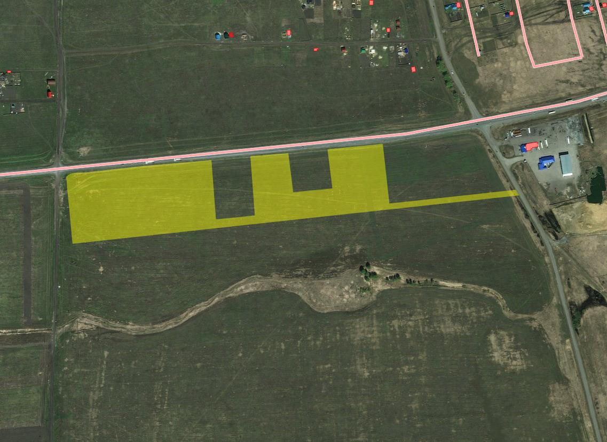
Курганская область, Кетовский район, Введенский сельсовет, с. Введенское
Промышленная площадка/Придорожный сервис/Общественно-деловая зона/С/х назначения
Площадь площадки | 119943+/-606
Кадастровый номер участка/квартала | 45:08:020402:139
Собственник | Не определен
Категория земель | Земли промышленности, энергетики, транспорта, связи, радиовещания , телевидения, информатики, земли для обеспечения космической деятельности, земли обороны, безопасности и земли иного специального назначения
Вид разрешенного использования | Для размещения комплекса зданий автодорожного сервиса (здание кафе, гостиничного комплекса с мотелем, здания складов, автостоянка)
Функциональная зона (ГП)
Территориальная зона (ПЗЗ) | СУ. Сельскохозяйственные угодья
Основные виды разрешенного использования | пашни, сенокосы, пастбища, залежи, земли, занятые многолетними насаждениями (садами, виноградниками и другими) Разработка и утверждение проекта Генерального плана и Правил землепользования и застройки территории Введенского сельсовета с возможностью внесения изменений, запланировано провести до 25.11.2019 г.
Электроснабжение | Технологическая возможность электроснабжения земельного участка имеется. Информация о плате за подключение будет установлена после оформления заявки на технологическое присоединение к электрическим сетям и заключения Договора о технологическом присоединении.
Газоснабжение | Расположен вдоль территории участка, диаметр 500 , давление 50 мПа (50 кг на кв.м.)
Водоснабжение | отсутствует
Водоотведение | Отсутствует
Подъездные пути | Имеется , асфальтовое покрытие
Стоимость аренды/выкупа земельного участка, руб. | Кадастровая стоимость 42073605,54 руб.
Необходимые мероприятия | Смена ПЗЗ (8 месяцев). Разработка генерального плана, в рамках которого будет территориальная зона приведена в соответствие с видом разрешенного использования.

Slide 14
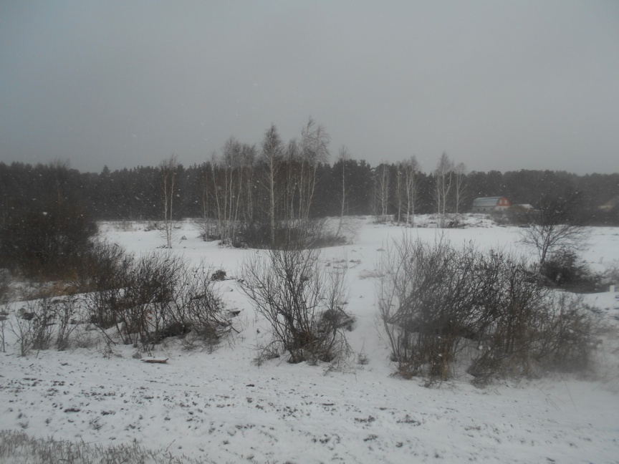
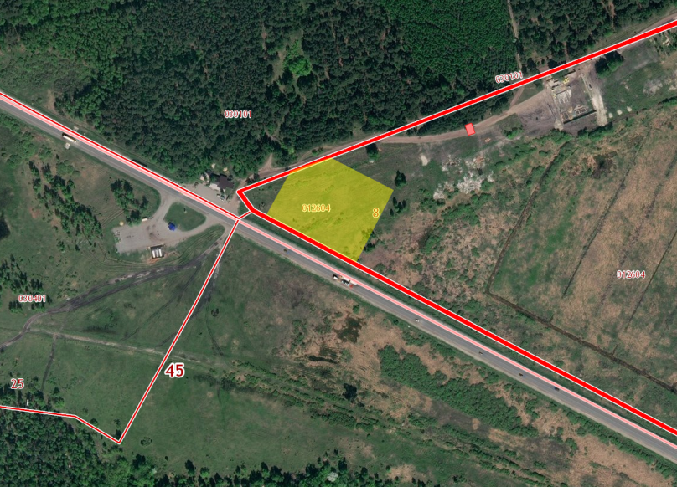
Курганская область, Кетовский район, Большечаусовский сельсовет, 266 км трассы «Байкал» М-51
Промышленная площадка/Придорожный сервис/Общественно-деловая зона/С/х назначения
Площадь площадки | 9996+/-70
Кадастровый номер участка/квартала | 45:08:012604:12
Собственник | Не определен
Категория земель | Земли промышленности, энергетики, транспорта, связи, радиовещания , телевидения, информатики, земли для обеспечения космической деятельности, земли обороны, безопасности и земли иного специального назначения
Вид разрешенного использования | Для размещения АЗС
Функциональная зона (ГП)
Территориальная зона (ПЗЗ) | СУ. Сельскохозяйственные угодья
Основные виды разрешенного использования | пашни, сенокосы, пастбища, залежи, земли, занятые многолетними насаждениями (садами, виноградниками и другими) Разработка и утверждение проекта Генерального плана и Правил землепользования и застройки территории Большечаусовского сельсовета с возможностью внесения изменений, запланировано провести до 25.11.2019 г.
Электроснабжение | Технологическая возможность электроснабжения земельного участка имеется. Информация о плате за подключение будет установлена после оформления заявки на технологическое присоединение к электрическим сетям и заключения Договора о технологическом присоединении. Расстояние до точки технологического присоединения 50 м.
Газоснабжение | Имеется, расстояние до точки технологического присоединения 250 м.
Водоснабжение | отсутствует
Водоотведение | отсутствует
Подъездные пути | Асфальтовое покрытие
Стоимость аренды/выкупа земельного участка, руб. | Кадастровая стоимость земельного участка 3506396,88 руб.
Необходимые мероприятия | Смена ПЗЗ (до 25.11.2019 г.) Разработка генерального плана, в рамках которого будет территориальная зона приведена в соответствие с видом разрешенного использования.

Slide 15
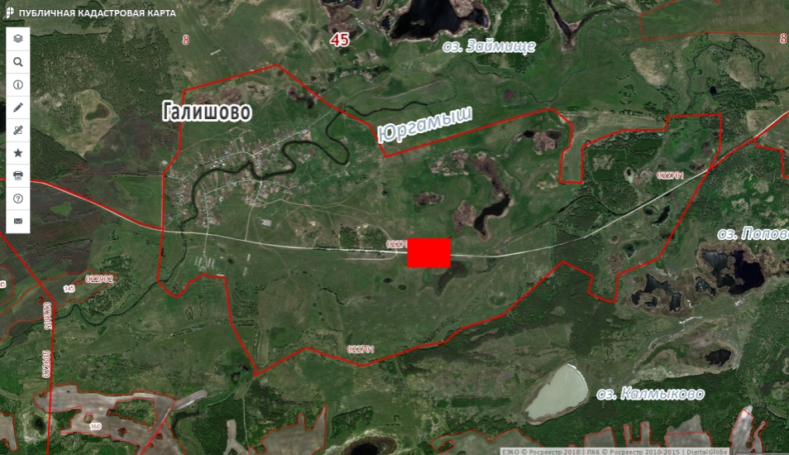
Курганская область, Кетовский район, Менщиковский сельсовет, д. Галишово
Промышленная площадка/Придорожный сервис/Общественно-деловая зона/С/х назначения
Площадь площадки | 300000 кв.м.
Кадастровый номер участка/квартала | не определен
Собственник | земельный участок, государственная собственность на который не разграничена
Категория земель | земли населенных пунктов
Вид разрешенного использования | Не определен
Функциональная зона (ГП)
Территориальная зона (ПЗЗ) | П-2. Зона производственных объектов V класса опасности (санитарно-защитная зона 50 метров)
Основные виды разрешенного использования | Коммунальное обслуживание (код 3.1) Рынки (код 4.3) Легкая промышленность (код 6.3) Сооружения по временному хранению, распределению и перевалке грузов (код 6.9) Обеспечение внутреннего правопорядка (код 8.3) Разработка и утверждение проекта Генерального плана и Правил землепользования и застройки территории Менщиковского сельсовета с возможностью внесения изменений, запланировано провести до 25.11.2019 г.
Электроснабжение | имеется, расстояние до точки технологического присоединения 1 км.
Газоснабжение | отсутствует, газификация населенного пункта запланирована в 2020 году
Водоснабжение | отсутствует
Водоотведение | отсутствует
Подъездные пути | обеспечены грунтовым покрытием
Стоимость аренды/выкупа земельного участка, руб. | Не определена
Необходимые мероприятия | Корректировка ПЗЗ (срок – 5 месяцев) Разработка генерального плана, в рамках которого будет территориальная зона приведена в соответствие с видом разрешенного использования.
 | - водопровод |  | - водоотведение
 | - электроснабжение |  | - газопровод
 |  |  | - границы земельного участка

Slide 16
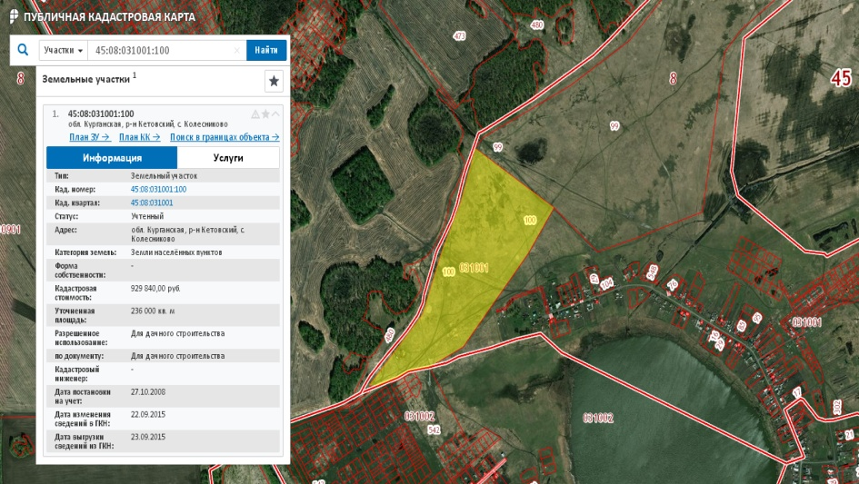
Курганская область, Кетовский район, Колесниковский сельсовет, с. Колесниково
Промышленная площадка/Придорожный сервис/Общественно-деловая зона/С/х назначения
Площадь площадки | 236000кв.м.
Кадастровый номер участка/квартала | 45:08:031001:100
Собственник | Не зарегистрирован
Категория земель | земли населенных пунктов
Вид разрешенного использования | Для дачного строительства
Функциональная зона (ГП)
Территориальная зона (ПЗЗ) | Зона ведения садоводства, огородничества и дачного хозяйства (СХ-6)
Основные виды разрешенного использования | Основные виды разрешенного использования: Ведение огородничества (Осуществление отдыха и (или) выращивание гражданами для собственных нужд сельскохозяйственных культур; Размещение хозяйственных построек, не являющихся объектами недвижимости, предназначенных для хранения инвентаря и урожая сельскохозяйственных культур); Ведение садоводства (Осуществление отдыха и (или) выращивание гражданами для собственных нужд сельскохозяйственных культур; Размещение для собственных нужд садовых домов, жилых домов, хозяйственных построек и гаражейм) Условно разрешенные виды использования: Магазины (Объекты капитального строительства, предназначенные для продажи товаров, торговая площадь которых составляет до 5000 кв.м) Разработка и утверждение проекта Генерального плана и Правил землепользования и застройки территории Колесниковского сельсовета с возможностью внесения изменений, запланировано провести до 25.11.2019 г.
Электроснабжение | имеется , расстояние до точки технологического присоединения 200м.
Газоснабжение | имеется, расстояние до точки технологического присоединения 300 м.
Водоснабжение | отсутствует
Водоотведение | отсутствует
Подъездные пути | обеспечены грунтовым покрытием
Стоимость аренды/выкупа земельного участка, руб. | Кадастровая стоимость 929840 руб.
Необходимые мероприятия | Разработка генерального плана, в рамках которого будет территориальная зона приведена в соответствие с видом разрешенного использования.
 | - водопровод |  | - водоотведение
 | - электроснабжение |  | - газопровод
 |  |  | - границы земельного участка

Slide 17
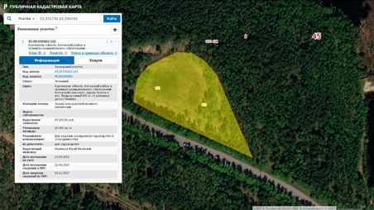
Курганская область, Кетовский район, Кетовский сельсовет, (вдоль трассы к пос. Придорожный 500 м. от развилки шоссе Тюнина)
Промышленная площадка/Придорожный сервис/Общественно-деловая зона/С/х назначения
Площадь площадки | 10 000 кв.м.
Кадастровый номер участка/квартала | 45:08:030402:102
Собственник | Не зарегистрирован
Категория земель | земли сельскохозяйственного назначения
Вид разрешенного использования | Для садоводства
Функциональная зона (ГП)
Территориальная зона (ПЗЗ) | СУ. Сельскохозяйственные угодья
Основные виды разрешенного использования | пашни, сенокосы, пастбища, залежи, земли, занятые многолетними насаждениями (садами, виноградниками и другими) Разработка и утверждение проекта Генерального плана и Правил землепользования и застройки территории Кетовского сельсовета с возможностью внесения изменений, запланировано провести до 25.11.2019 г.
Электроснабжение | имеется , расстояние до точки технологического присоединения 500м.
Газоснабжение | имеется, расстояние до точки технологического присоединения 500 м.
Водоснабжение | отсутствует
Водоотведение | отсутствует
Подъездные пути | обеспечены грунтовым покрытием
Кадастровая стоимость | Кадастровая стоимость 43 100 руб.
Необходимые мероприятия | Корректировка ПЗЗ (срок – 8 месяц) Разработка генерального плана, в рамках которого будет территориальная зона приведена в соответствие с видом разрешенного использования. Организация подъездных путей.
 | - водопровод |  | - водоотведение
 | - электроснабжение |  | - газопровод
 |  |  | - границы земельного участка

Slide 18
Раздел №2
Перечень инвестиционных площадок – земельные участки, находящиеся в частной собственности:
1.1) не требующие проведение дополнительных мероприятий
1.2) требующие проведение дополнительных мероприятий
отсутствуют

Slide 19
Раздел №3
Перечень инвестиционных площадок с объектами недвижимости, находящиеся в государственной (муниципальной) собственности:
1.1) не требующие проведение дополнительных мероприятий

Slide 20
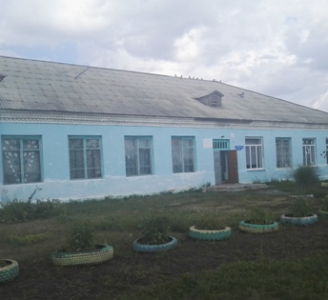
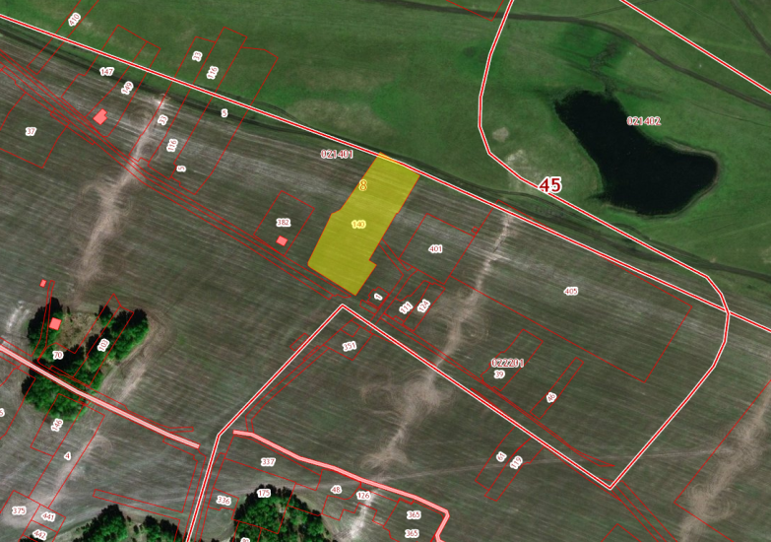
Курганская область, Кетовский район, Чесноковский сельсовет, с. Чесноки, ул. Школьная 59
Промышленная площадка/Придорожный сервис/Общественно-деловая зона/С/х назначения
Площадь площадки | 7040 кв.м. На участке расположено здание с кадастровым номером 45:08:021401:165; назначение: нежилое, общей площадью 1218,3 кв.м.
Кадастровый номер участка/квартала | 45:08:021401:140
Собственник | Администрация Чесноковского сельсовета
Категория земель | земли населенных пунктов
Вид разрешенного использования | Для использования имущественного комплекса
Функциональная зона (ГП)
Территориальная зона (ПЗЗ) | ОД-4. Зона образования и просвещения
Вид разрешенного использования | Основные виды разрешенного использования: Дошкольное, начальное и среднее общее образование (Детские ясли, Детские сады, Школы, Лицеи, Гимназии, Художественные музыкальные школы, Образовательные кружки) Условно разрешенные виды использования: Магазины(Объекты капитального строительства, предназначенные для продажи товаров, торговая площадь которых составляет до 5000 кв. м); Общественное питание (Кафе, Столовые, Закусочные) Внесение изменений в генплан и ПЗЗ на 2019 г. не запланировано
Электроснабжение | Имеется
Газоснабжение | Отсутствует, газификация населенного пункта планируется в 2021-2022 годах
Водоснабжение | Имеется (централизованное)
Водоотведение | имеется
Подъездные пути | Имеются (асфальтовое покрытие)
Стоимость аренды/выкупа земельного участка, руб. | Кадастровая стоимость земельного участка – 320, 88320 тыс. руб., кадастровая стоимость здания – 4 379, 66667 тыс.руб. Стоимость аренды возможно определить после проведения независимой оценки.

Slide 21
Раздел №3
Перечень инвестиционных площадок с объектами недвижимости, находящиеся в государственной (муниципальной) собственности:
1.2) требующие проведение дополнительных мероприятий

Slide 22
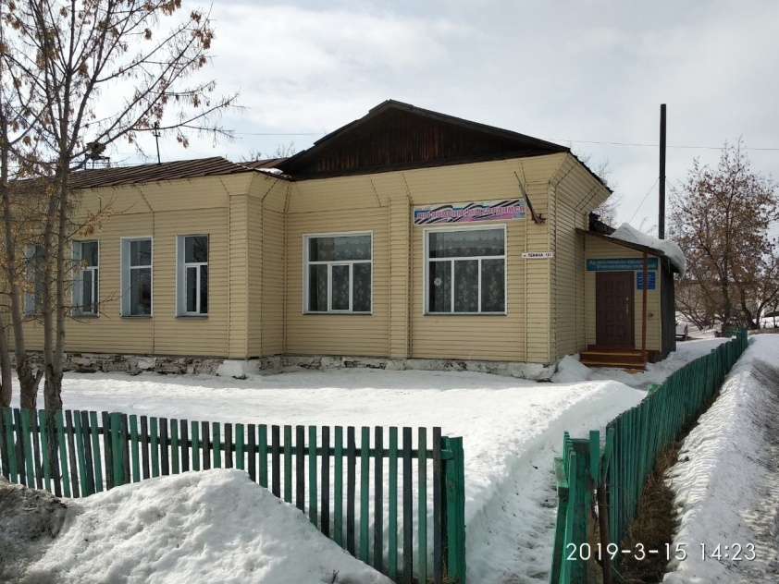
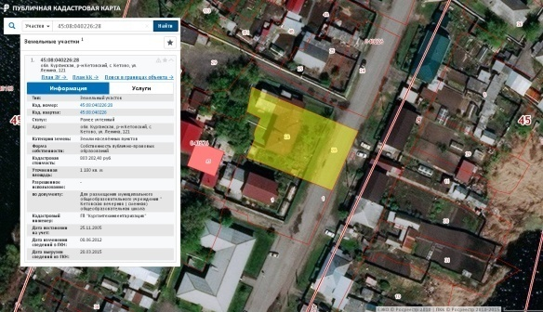
Курганская область, Кетовский район, Кетовский сельсовет, с. Кетово, ул. Ленина 121
Промышленная площадка/Придорожный сервис/Общественно-деловая зона/С/х назначения
Площадь площадки | 1180+/-9
Кадастровый номер участка/квартала | 45:08:040226:28
Собственник | Муниципальная собственность
Категория земель | земли населенных пунктов
Вид разрешенного использования | Для размещения муниципального общеобразовательного учреждения «Кетовская вечерняя (сменная) общеобразовательная школа
Функциональная зона (ГП)
Территориальная зона (ПЗЗ) | ОДС-1. Зона учебных заведений
Основные виды разрешенного использования | - дошкольное, начальное и среднее общее образование; - коммунальное обслуживание (размещение линейных объектов, в том числе воздушные линии электропередач напряжением ниже 35 кВ); - земельные участки (территории) общего пользования. Условно разрешенные виды использования: общественное управление; -деловое управление. Разработка и утверждение проекта Генерального плана и Правил землепользования и застройки территории Кетовского сельсовета с возможностью внесения изменений, запланировано провести до 25.11.2019 г.
Электроснабжение | Имеется (объект подключен), расстояние до точки технологического присоединения 15 м.
Газоснабжение | Имеется (объект подключен), расстояние до точки технологического присоединения 15 м.
Водоснабжение | Имеется (объект подключен), расстояние до точки технологического присоединения 15 м.
Водоотведение | Отсутствует
Подъездные пути | Асфальтовое дорожное покрытие
Стоимость аренды/выкупа земельного участка, руб. | Не определена
Необходимые мероприятия | Планируется перевод учреждения в новое здание школы в декабре 2019г.

Slide 23
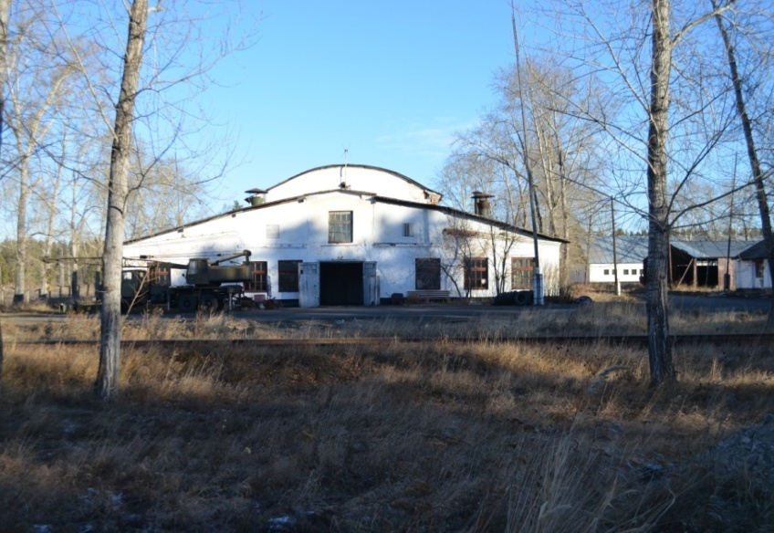
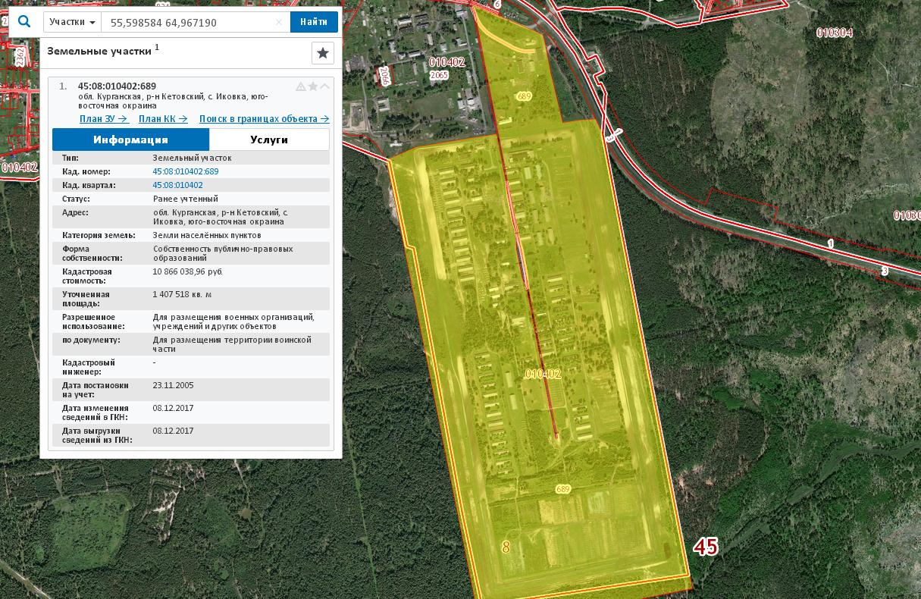
Курганская область, Кетовский район, Иковский сельсовет, с. Иковка
Промышленная площадка/Придорожный сервис/Общественно-деловая зона/С/х назначения
Площадь площадки | 1180+/-9 Имущество войсковой части (151 объект недвижимости: жилой фонд и производственно-складские помещения ,общая площадь - 36 869,5 кв.м.)
Кадастровый номер участка/квартала | 45:08:010402:689
Собственник | Муниципальная собственность (планируется к передаче в собственность Иковского сельсовета)
Категория земель | земли населенных пунктов
Вид разрешенного использования | Для размещения военных организаций, учреждений и других объектов
Функциональная зона (ГП)
Территориальная зона (ПЗЗ) | РТ. Режимные территории
Основные виды разрешенного использования | Градостроительные регламенты для зоны РТ не установлены.
Электроснабжение | Имеется (объект подключен)
Газоснабжение | Имеется
Водоснабжение | Имеется
Водоотведение | Отсутствует
Подъездные пути | Асфальтовое дорожное покрытие
Стоимость аренды/выкупа земельного участка, руб. | Не определена
Необходимые мероприятия | Разработка и утверждение проекта Генерального плана и Правил землепользования и застройки территории Иковского сельсовета с возможностью внесения изменений, запланировано провести до 25.11.2019 г. Регистрация прав на объекты недвижимого имущества.

Slide 24
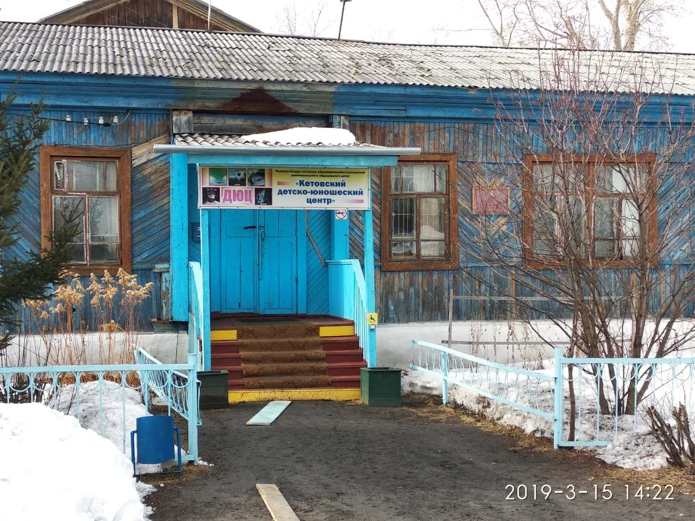
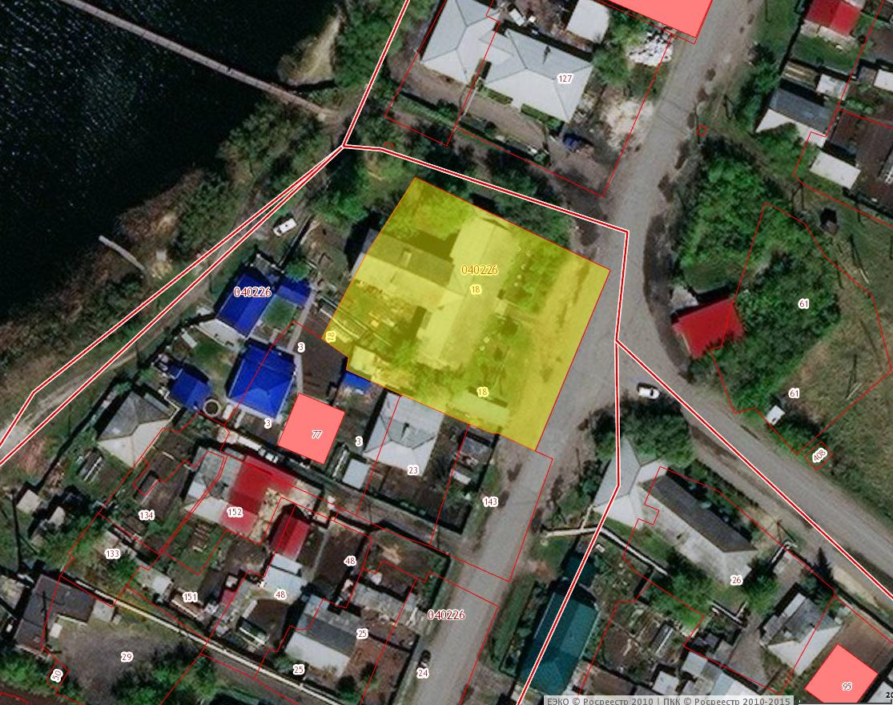
Курганская область, Кетовский район, Кетовский сельсовет, с. Кетово, ул. Ленина, 131
Промышленная площадка/Придорожный сервис/Общественно-деловая зона/С/х назначения
Площадь площадки | 2064+/-16
Кадастровый номер участка/квартала | 45:08:040226:18
Собственник | Муниципальная собственность
Категория земель | Земли населенных пунктов
Вид разрешенного использования | Для размещения дома творчества
Функциональная зона (ГП)
Территориальная зона (ПЗЗ) | ОДС-1. Зона учебных заведений
Основные виды разрешенного использования | - дошкольное, начальное и среднее общее образование; - коммунальное обслуживание (размещение линейных объектов, в том числе воздушные линии электропередач напряжением ниже 35 кВ); - земельные участки (территории) общего пользования. Условно разрешенные виды использования: общественное управление; -деловое управление. Разработка и утверждение проекта Генерального плана и Правил землепользования и застройки территории Кетовского сельсовета с возможностью внесения изменений, запланировано провести до 25.11.2019 г.
Электроснабжение | Имеется (объект подключен), расстояние до точки технологического присоединения 15 м.
Газоснабжение | Имеется (объект подключен), расстояние до точки технологического присоединения 15 м.
Водоснабжение | Имеется (объект подключен), расстояние до точки технологического присоединения 15 м.
Водоотведение | Отсутствует
Подъездные пути | Асфальтовое дорожное покрытие
Стоимость аренды/выкупа земельного участка, руб. | Не определена
Необходимые мероприятия | Планируется перевод учреждения в новое здание школы в декабре 2019г.

Slide 25
Раздел №4
Перечень инвестиционных площадок с объектами недвижимости, находящиеся в частной собственности:
1.1) не требующие проведение дополнительных мероприятий

Slide 26
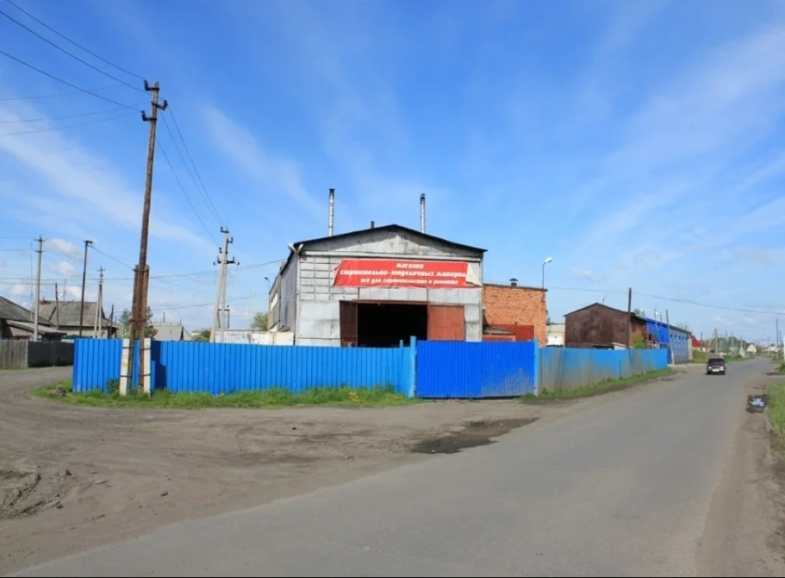
Курганская область, Кетовский район, Кетовский сельсовет, с. Кетово, ул.Энергетиков, 1
Промышленная площадка/Придорожный сервис/Общественно-деловая зона/С/х назначения
Площадь площадки | 5449 кв.м. На земельном участке расположено 4 производственно-складских помещения: Здание цеха – 1572,9 кв.м. Здание склада готовой продукции – 519,3 кв.м Здание гаража – 252,8 кв.м. Здание склада металлического – 71,6 кв.м.
Кадастровый номер участка/квартала | 45:08:040204:280
Собственник
Категория земель | Земли населенных пунктов
Вид разрешенного использования | Для промышленных целей
Функциональная зона (ГП)
Территориальная зона (ПЗЗ) | Зона коммунально-складских объектов (КС).
Вид разрешенного использования | Коммунально-складские зоны предназначены для размещения коммунальных и складских объектов, объектов жилищно-коммунального хозяйства, объектов транспорта с технологическими процессами, являющимися источниками выделения производственных вредностей в окружающую среду, и организация СЗЗ от этих предприятий. Отнесение территорий к определенному классу производится в соответствии с санитарной классификацией, установленной СанПиН 2.2.1/2.1,,1031-01.
Электроснабжение | Имеется (до 100кВт). Информация о плате за подключение будет установлена после оформления заявки на технологическое присоединение к электрическим сетям и заключения Договора о технологическом присоединении.
Газоснабжение | Имеется (подземный полиэтиленовый газопровод высокого давления Р=0,6 Мпа, диаметр 63 мм, максимальный часовой расход газа – 15 куб.м/час). Окончательный источник газоснабжения и точка подключения будут определены после предоставления информации о часовом расходе газа.
Водоснабжение | Имеется , бытовая скважина
Водоотведение | имеется
Подъездные пути | Имеются (асфальтовое дорожное покрытие)
Стоимость аренды/выкупа земельного участка, руб. | Стоимость аренды 200 тыс. руб. в мес., стоимость продажи объектов с земельным участком определяется в индивидуальном порядке.

Slide 27
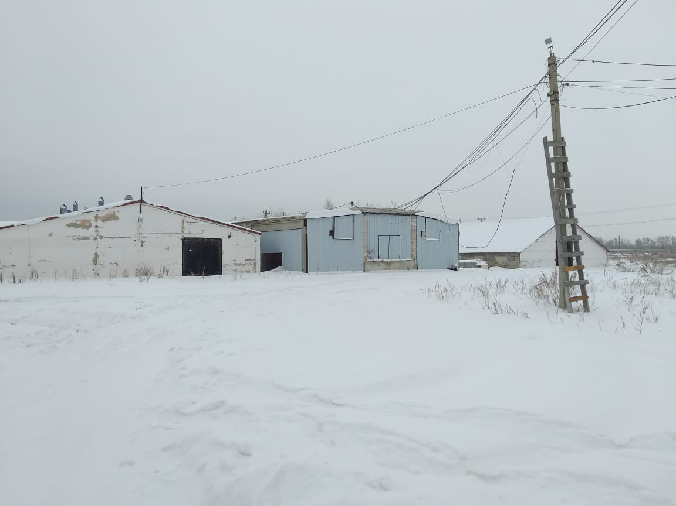
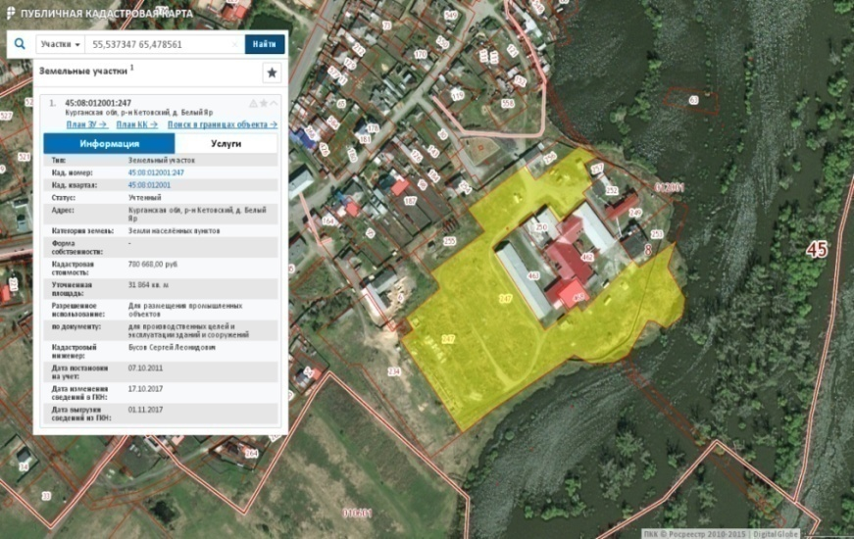
Курганская область, Кетовский район, Большечаусовский сельсовет, д. Белый Яр
Промышленная площадка/Придорожный сервис/Общественно-деловая зона/С/х назначения
Площадь площадки | 526000 кв.м. На территории земельного участка расположено 11 помещений бывшего мясоперерабатывающего предприятия «Белый Яр» площадью более 6000 кв.м.
Кадастровый номер участка/квартала | 45:08:012001:247; 45:08:012001:255; 45:08:012001:257; 45:08:012001:254; 45:08:012001:249; 45:08:012001:250; 45:08:0122001:463; 45:08:012001:462; 45:08:012001:252; 45:08:012001:256; 45:08:012001:253
Собственник | Сахно Валерий Юрьевич, тел. 8965 838 32 90
Категория земель | Земли поселений
Вид разрешенного использования | производственная
Функциональная зона (ГП)
Территориальная зона (ПЗЗ) | П-3. Зона производственных объектов III классов опасности (сзз 300м)
Вид разрешенного использования | Основные виды разрешнного использования: - промышленные предприятия III класса опасности с СЗЗ 300 м; - производственные базы и складские помещения строительных и других предприятий, требующих большегрузного или железнодорожного транспорта; - автотранспортные предприятия; - гаражи боксового типа; - станции технического обслуживания автомобилей, авторемонтные предприятия; - объекты складского назначения различного профиля; - объекты технического и инженерного обеспечения предприятий; - административные здания; объекты пожарной охраны; Условно разрешенные виды использования: - автозаправочные станции; - санитарно-технические сооружения и установки коммунального назначения, склады временного хранения утильсырья; - пункты оказания первой медицинской помощи; - общежития предприятий; - магазины; - ветеринарные лечебницы с содержанием животных; антенны сотовой и спутниковой связи. Разработка и утверждение проекта Генерального плана и Правил землепользования и застройки территории Большечаусовского сельсовета с возможностью внесения изменений, запланировано провести до 25.11.2019 г.
Электроснабжение | Имеется (в настоящее время услуга не подключена)
Газоснабжение | Имеется (в настоящее время услуга не подключена)
Водоснабжение | Имеется (3 скважины)
Водоотведение | имеется
Подъездные пути | Имеются (асфальтовое дорожное покрытие)
Стоимость аренды/выкупа земельного участка, руб. | Стоимость аренды 200 тыс. руб. в год, стоимость выкупа определяется в частном порядке.

Slide 28
Раздел №4
Перечень инвестиционных площадок с объектами недвижимости, находящиеся в частной собственности:
1.2) требующие проведение дополнительных мероприятий
отсутствуют

